Slide 1
어망꼴(가칭)
화면구성안

Slide 2
home.jsp
키보드인물전체사진
“모임소개글 한문장”
사람
사람
사람
사람
이름
직급
이름
직급
이름
직급
이름
직급

Slide 3
연혁
2017.11.27 첫만남
2018.08.02 개발새발낙지 창립
2018.11.17 첫프로젝트 - 어망꼴

Slide 4
광장 - 커뮤니티
낙지마당
입장하기
개새낙 귀는 당나귀 귀
입장하기
데스노트
입장하기

Slide 5
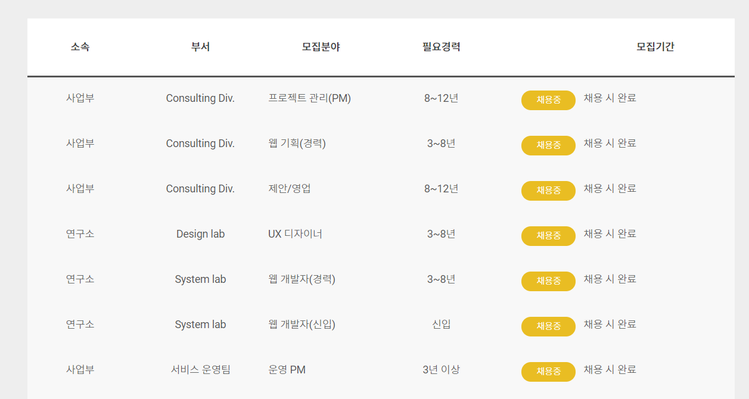
광장 - 낙지마당

Slide 6
광장 – 개새낙 귀는 당나귀 귀

Slide 7



광장 – 데스노트
반성문 10000자
올리기(복붙 깜지 불가)
위 사람은 못생겼음

Slide 8

광장 – 데스노트

